Slide 1
Univerzita Palackého v Olomouci - Pedagogická fakulta
JAZYKOVÝ PROSEMINÁŘ 2
Kamil Kopecký
Všechna práva vyhrazena. © Kamil Kopecký, 2014-2015
Materiál je zakázáno využívat pro komerční účely.
Děkuji, že v případě užití budete materiál citovat.

Slide 2
JAZYKOVÝ PROSEMINÁŘ 2
Kamil Kopecký
LEKCE 6
SOUVĚTÍ A VĚTA JEDNODUCHÁ

Slide 3
Věta hlavní a vedlejší
Věta hlavní
věta, která není součástí struktury jiné věty, obsahuje syntaktickou pozici obsazenou jinou větou vedlejší. Větou hlavní se můžeme zeptat na větu vedlejší.
Věta vedlejší
- věta, která je začleněna do struktury jiné věty jako její větný člen. Vedlejší věty jsou tedy podmětné, přísudkové, předmětné, příslovečné, přívlastkové a doplňkové.

Slide 4
Věta hlavní a vedlejší
Příklad:
Nepůjdeme ven, protože dnes strašně prší.
(1VH, protože 2VV) Proč nepůjdeme? Protože…
Když se nebudeš učit, nebudeš nic umět.
(Když 1VV, 2VH) Kdy nebudeš nic umět? Když…
Žáci, kteří se učili, dostali z testu jedničku.
(1VHa, kteří 2VV, 1VHb) Kteří žáci dostali jedničku? Kteří…

Slide 5
Věta řídící a závislá
Věta řídící - obsahuje výraz, na kterém je závislá jiná věta
Věta závislá
Závisí na řídící, obsahuje podřadící spojku nebo vztažné slovo (např. Pes, který štěká,nekouše.)
Věděl dobře, že mu nikdo nepomůže.
(řídící – závislá)
Věděl dobře, že mu nikdo nepomůže, protože se mu vybil mobilní telefon.
(řídící – závislá/řídící – závislá)

Slide 6
Nepravé věty vedlejší
Nepravé věty vedlejší sice obsahují hypotaktickou formu, ale jejich vztah je koordinační a můžeme jej přeformulovat do podoby parataktické…
Spadl pod vlak, který ho přejel.
Spadl pod vlak a ten ho přejel.
Ulehla, aby už nevstala.
=> Ulehla, a/ale už nevstala.

Slide 7
Co je souvětí
Souvětí dělíme na:
Souvětí podřadné (hypotaktické)
1 věta hlavní, více vět vedlejších
obsahují hypotaktické spojky
2. Souvětí souřadné (parataktické)
Více vět hlavních
obsahují parataktické spojky

Slide 8
Poznej věty vedlejší
Co se vleče, neuteče.
Šel, kam ho nohy nesly.
Obloha byla, jako by ji vymetl.
Nehas, co tě nepálí.
Když vycházela ven, potkala otce.
Karel byl, jako by ho z vody vytáhli.
Viděl jsem, jak jsi ho okradl.
Kde se pivo vaří, tam se dobře daří.
Je zajímavé, že se vám to povedlo.
Kdo se bojí, nesmí do lesa.

Slide 9
Poznej věty vedlejší - řešení
Co se vleče, neuteče. (podmětná)
Šel, kam ho nohy nesly. (přísl. místní)
Obloha byla, jako by ji vymetl. (přísudková)
Nehas, co tě nepálí. (předmětná)
Když vycházela ven, potkala otce. (přísl. časová)
Karel byl, jako by ho z vody vytáhli. (přísudková)
Viděl jsem, jak jsi ho okradl. (předmětná)
Kde se pivo vaří, tam se dobře daří. (přísl. místní)
Je zajímavé, že se vám to povedlo. (podmětná)
Kdo se bojí, nesmí do lesa. (podmětná)

Slide 10
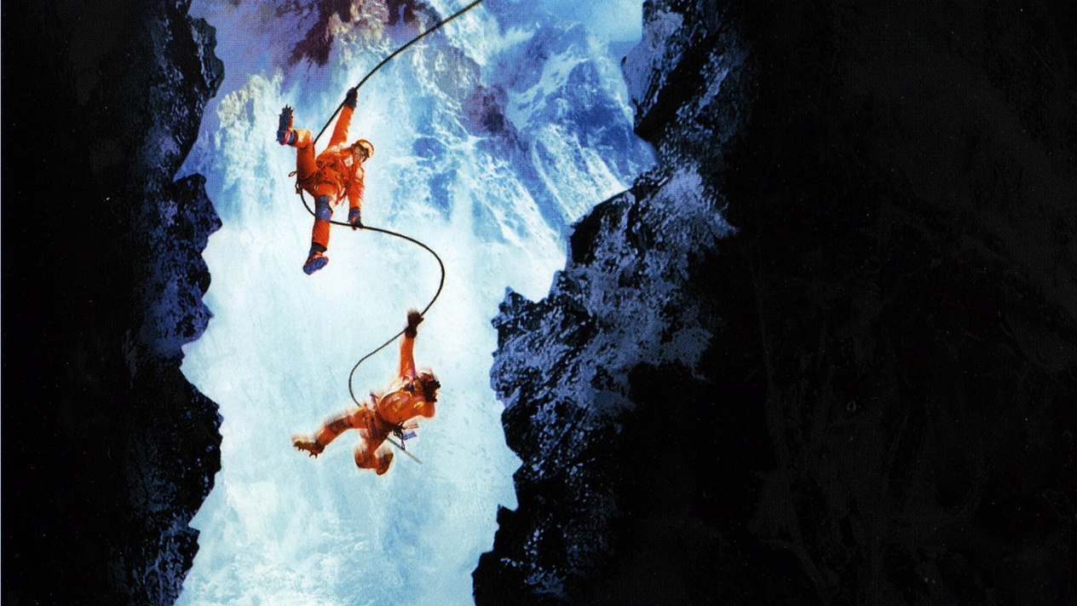
Urči druh vět vedlejších
Mladší horolezci vytáhli vysílačky, aby přivolali pomoc, starší se snažili vyprostit co nejdříve raněné, protože se báli, že se lavina utrhne.

Slide 11
Řešení
Mladší horolezci vytáhli vysílačky, aby přivolali pomoc, starší se snažili vyprostit co nejdříve raněné, protože se báli, že se lavina utrhne.
1VH, 3VH
,aby 2VV ,protože 4VV
(př. účelová) (př. příčinná)
,že 5VV
(předmětná)

Slide 12
Urči druh vět vedlejších
Marie si myslela, že se bude celou noc učit, aby zvládla test, ale Petr ji vytáhl do S-cube, protože nechtěl, aby na něj zapomněla.

Slide 13
Řešení
Marie si myslela, že se bude celou noc učit, aby zvládla test, ale Petr ji vytáhl do S-cube, protože nechtěl, aby na něj zapomněla.
1VH ,ale 4VH
,že 2VV ,protože 5VV
(předmětná) (př. příčinná)
,aby 3VV ,aby 6VV (př. účelová) (předmětná)

Slide 14
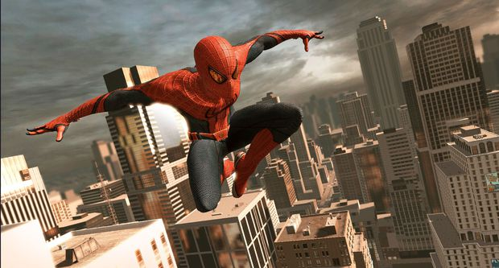
Urči druh vět vedlejších
Spiderman hbitě vystřelil pavučinu, která byla neuvěřitelně silná a pružná, a přehoupl se na střechu domu, aby zneškodnil zločince, kteří se chystali stařenku okrást.

Slide 15
Urči druh vět vedlejších
Spiderman hbitě vystřelil pavučinu, která byla neuvěřitelně silná a pružná, a přehoupl se na střechu domu, aby zneškodnil zločince, kteří se chystali stařenku okrást.
1VH ,a 3VH
,která 2VV ,aby 4VV
(přívlastková) (př. účelová)
,kteří 5V
(přívlastková)

Slide 16
JAZYKOVÝ PROSEMINÁŘ 2
Kamil Kopecký
LEKCE 7
VĚTY VEDLEJŠÍ

Slide 17
Určujeme vedlejší věty
1. Byl to Einstein, který objevil vztah mezi energii a hmotou.
2. Obloha byla, jako by ji posázel drahokamy.
3. Všichni víme, že demokracie je diskuse.
4. Není známo, kdy se vrátí.
5. Je nutné, abychom mu zajistili nocleh.
6. Nevěř tomu, kdo ti lichotí.

Slide 18
Určujeme vedlejší věty
1. Byl to Einstein, který objevil vztah mezi energii a hmotou. (přísudková)
2. Obloha byla, jako by ji posázel drahokamy. (přísudková)
3. Všichni víme, že demokracie je diskuse. (předmětná)
4. Není známo, kdy se vrátí. (podmětná)
5. Je nutné, abychom mu zajistili nocleh. (podmětná)
6. Nevěř tomu, kdo ti lichotí. (předmětná)

Slide 19
Určujeme vedlejší věty
7. Pepík viděl, jak otec mrkl na učitele.
8. Nikdo nevěděl, zda Karel přijde.
9. Lenka lapala po vzduchu, než odpověděla.
10. Ječela, až praskalo sklo.
11. Pokusil se ji zaujmout tím, že za ni zaplatil večeři.
12. Americký konvoj projel, aniž by ho kdokoli zastavil.

Slide 20
Určujeme vedlejší věty
7. Pepík viděl, jak otec mrkl na učitele. (předmětná)
8. Nikdo nevěděl, zda Karel přijde. (předmětná)
9. Lenka lapala po vzduchu, než odpověděla. (přísl. časová)
10. Ječela, až praskalo sklo. (přísl. měrová).
11. Pokusil se ji zaujmout tím, že za ni zaplatil večeři. (přísl. prostředková)
12. Americký konvoj projel, aniž by ho kdokoli zastavil. (přísl. průvodní okolnosti)

Slide 21
Určujeme vedlejší věty
13. Nepřišel jsem do práce, protože jsem zapsal.
14. Zlata mu dal král tolik, co mohl unést.
15. Přijde-li na akci Jana, zůstanu doma.
16. Třebaže jsem se celý týden učila, zkoušku jsem neudělala.
17. Tatínek koupil maso, aby mohl usmažit řízky.

Slide 22
Určujeme vedlejší věty
13. Nepřišel jsem do práce, protože jsem zapsal. (přísl. příčinná)
14. Zlata mu dal král tolik, co mohl unést.
(přísl. měrová)
15. Přijde-li na akci Jana, zůstanu doma.
(př. podmínková)
16. Třebaže jsem se celý týden učila, zkoušku jsem neudělala.
(př. přípustková)
17. Tatínek koupil maso, aby mohl usmažit řízky.
(př. účelová)

Slide 23
Určujeme vedlejší věty
18. Zdenka byla šťastná, že ho tu má.
19. Kdyby bylo hezky, jeli bychom na výlet.
20. Přivedli hostinského, aby svědčil.
21. Poslouchám babičku, jak vypráví dětem pohádku
22. Znáte toho člověka, který vás zradil?

Slide 24
Určujeme vedlejší věty
18. Zdenka byla šťastná, že ho tu má.
(př. příčinná)
19. Kdyby bylo hezky, jeli bychom na výlet.
(př. podmínková) 20. Přivedli hostinského, aby svědčil.
(př. účelová)
21. Poslouchám babičku, jak vypráví dětem pohádku. (př. doplňková)
22. Znáte toho člověka, který vás zradil?
(přívlastková)

Slide 25
Vedlejší věty
A. VV PODMĚTNÁ
vyjadřuje podmět věty řídící, dělí se na obsahové a neobsahové.
Je zajímavé, že se k tomu nehlásí. Co se vleče, neuteče.
Udivilo ho, že necítí nenávist.
Působilo mu potěšení, když mohl kontrolovat ostatní.

Slide 26
Vedlejší věty
B. VV PŘÍSUDKOVÁ
je realizací jmenné části přísudku jmenného se sponou, v řídící větě zůstává jen spona.
Přísudkové věty bývají: a) substantivní (Nejsem ten, kdo tomu bude věřit.) b) adjektivní (Všechno bylo, jak má být.)
c) příslovečné (Je nám hned, jako bychom cítili smrkové nebo jedlové dříví).

Slide 27
Vedlejší věty
VV PŘÍSUDKOVÁ
Další příklady:
Karel byl, jako by ho z vody vytáhli. Obloha byla, jako by ji vymetl.
Bylo mu, jako by v sobě jaro cítil.
Bylo tak, jako by měla přijít bouřka.

Slide 28
Vedlejší věty
VV PŘÍSUDKOVÁ – VYTÝKACÍ OPIS
- Je to varianta přísudkové věty:
Vedlejší věta je uvozena zájmeny kdo, co:
Byla to Marie, kdo zatlačil staré herečce oči.
2. Vedlejší věta je uvozena zájmenem který:
Byl to Novák, který nedovedl vstřelit branku.

Slide 29
Vedlejší věty
C. VV PŘEDMĚTNÁ
vyjadřuje předmět věty řídící,
Dělíme ji na: a) Obsahovou (vyjadřují obsah výrazu v řídící větě)
Představoval jsem si, jak ta liška běhá lesem.
b) Neobsahovou (vyjadřují vnější objekt děje)
Nevěř tomu, kdo ti lichotí. Nehas, co tě nepálí.

Slide 30
Vedlejší věty
VV PŘEDMĚTNÁ = tzv. NEPŘÍMÁ ŘEČ
- mluvčí odkazuje na nějaký projev, nepřímá řeč je větným členem.
Říkal, že přijde za chvíli.
Ptal se, kdy přijdu.

Slide 31
Vedlejší věty
D. VV PŘÍSLOVEČNÁ
vyjadřuje příslovečné určení věty řídící,
Místní
Časové
Způsobové (vlastní/srovnávací)
Míry
Prostředku
Průvodní okolnosti
Zřetelové
Příčinné a důvodové
Podmínkové
Přípustkové
Účelové

Slide 32
Vedlejší věty
D1. PŘÍSLOVEČNÁ MÍSTNÍ
vyjadřuje PUM věty řídící.
Šel, kam ho nohy nesly.
Kdekoli se objevili, tam zavládlo zděšení.

Slide 33
Vedlejší věty
D2. PŘÍSLOVEČNÁ ČASOVÁ
- vyjadřuje časové určení či trvání děje.
Dokud pršelo, seděli jsme v hostinci.
Když vycházela ven, potkala otce.
Když král to psaní přečetl, zavolal k sobě své dva syny.

Slide 34
Vedlejší věty
D3. PŘÍSLOVEČNÁ ZPŮSOBOVÁ
- vyjadřuje vlastní způsob či srovnání.
Seděli tak, že viděli na vrata.
Tvářila se, že přemýšlí.
Máme tomu rozumět tak, že…. ?
Udělal jsem všechno tak, jak jsi poručil.
Byl unaven, jako by celý den pracoval.
Jak si usteleš, tak si lehneš.

Slide 35
Vedlejší věty
D4. PŘÍSLOVEČNÁ MĚROVÁ
- vyjadřuje míru či intenzitu (jak, do jaké míry, jak mnoho)
Utíkala domů, co měla dechu.
Křičel, až nám zaléhaly uši.
Ječela, až praskalo sklo.

Slide 36
Vedlejší věty
D5. PŘÍSLOVEČNÁ PROSTŘEDKOVÁ
vyjadřuje, pomocí čeho se uskutečňuje děj řídící věty, často obsahují spojení TÍM-ŽE / TAK-ŽE.
Tehdy se pokusil zbohatnou tím, že padělal bankovky.
Stroj se uvede do pohybu tak, že se otočí pákou.

Slide 37
Vedlejší věty
D6. PŘÍSLOVEČNÁ PRŮVODNÍ OKOLNOSTI
je spojková (spojka ANIŽ, méně často ABY)
Povstalci se vzdali, aniž si kladli podmínky.
Vojáci prošli vraty, aniž jim stráže bránily.
Americký konvoj projel, aniž by ho kdokoli zastavil.
Sparta opět prohrála, aniž by skórovala.

Slide 38
Vedlejší věty
D7. PŘÍSLOVEČNÁ ZŘETELOVÁ
vyjadřují okolnost, která relativizuje platnost obsahu řídící věty, typické výrazy POKUD SE TÝČE, CO SE TÝČE, POKUD JDE O, VZHLEDEM K TOMU, BEZ OHLEDU NA…
Pokud jde o pravdu, nesmíte nikomu věřit.
Co se týče Pavla, dostane svůj trest.

Slide 39
Vedlejší věty
D8. PŘÍSLOVEČNÁ PŘÍČINNÁ/DŮVODOVÁ
příčinná věta vyjadřuje příčinu toho, co se děje ve větě nadřazené = jev, co způsobuje jiný jev. Typická spojka PROTOŽE. Ptáme se Z JAKÉ PŘÍČINY?
Dovnitř nepršelo, protože nechal otevřené okno.
Důvod = fakt, který vede mluvčího k domněnce obsažené v nadřazené větě.
Nechal asi otevřené okno, protože dovnitř napršelo.

Slide 40
Vedlejší věty
D8. PŘÍSLOVEČNÁ PŘÍČINNÁ/DŮVODOVÁ
Nepřišel, protože byl nemocný.
Učitele se báli, protože byl přísný.
Zdenka byla šťastná, že ho tu má.
Tys ho dal uvěznit za to, že nás obdaroval tak zázračnou věcí?
Nesněz to najednou, protože by tě rozbolelo břicho.

Slide 41
Vedlejší věty
D9. PŘÍSLOVEČNÁ PODMÍNKOVÁ
vyjadřuje podmínku, za které se uskuteční to, co je obsaženo ve větě řídící. Podmínka může být reálná i nereálná. Typické: JESTLIŽE, KDYBY, KDYŽ.
Kdyby pršelo, na procházku bychom nešli.
Jestliže odešli všichni, odejdu i já.
Jestli ji nevyhodíte, dám vám setnout hlavu. Když to tento muž není, pak musí být pachatel ještě uvnitř.

Slide 42
Vedlejší věty
D10. PŘÍSLOVEČNÁ PŘÍPUSTKOVÁ
vyjadřuje okolnost nepříznivou ději nadřazené věty, který se však přesto uskuteční / platí.
Typické: PŘESTOŽE, TŘEBAŽE, AČ, AČKOLI, BYŤ, I KDYBY, I KDYŽ
Udělal to, přestože byl varován.
Chytala ptáčky, ačkoli to měla zakázáno.
Přišel k nám podle úmluvy, ačkoli pršelo.
Dopsal úkol, i když se mu nechtělo.

Slide 43
Vedlejší věty
D10. PŘÍSLOVEČNÁ ÚČELOVÁ
vyjadřuje cíl děje věty nadřazené,
Typické: ABY, AŤ
Přivedli hostinského, aby svědčil.
Chvátal, aby stihl vlak.
Musíme si pospíšit, ať nás Robert nehledá.

Slide 44
Vedlejší věty
E. VV DOPLŇKOVÁ
je realizací doplňku, typické: JAK
Viděl ženu, jak sbírá klasy.
Pán přistihl Ctibora, jak nese na ramenou celou jedli.
Poslouchám babičku, jak vypráví dětem pohádku.
Karel se vrátil takový, jakého jsme ho znali dříve.

Slide 45
Vedlejší věty
F. VV PŘÍVLASTKOVÁ
je realizací přívlastku některého jména ve větě řídící,
Sedli si na jedinou židli, která stála v koutě.
Nemám nikoho, o koho bych se mohl opřít.
Slib, že přijde, nedodržel.
O chlapci, který se nebál. (titul knihy)
Člověk, jako jsem já, nemůže takovou práci dělat.

Slide 46
JAZYKOVÝ PROSEMINÁŘ 2
Kamil Kopecký
LEKCE 8
POMĚRY MEZI VĚTAMI

Slide 47
Poměry mezi větami
POMĚR SLUČOVACÍ
Spojky: A, I, ANI, NEBO (i beze spojky)
Šel do obchodu a koupil si maso.
Nic se nestalo, nikdo se neobjevil.
Nejím brokolici ani nepiji čaj.

Slide 48
Poměry mezi větami
2. POMĚR STUPŇOVACÍ
Spojky: ba, ba i, dokonce, nejen-ale i, sice – a ještě…
Nejenom že se opil, ale dokonce všem udělal ostudu.
Šel na nákup, dokonce i umyl nádobí.

Slide 49
Poměry mezi větami
3. POMĚR ODPOROVACÍ
Spojky: ale, avšak, však, a
Máte pěknou třídu, a nedovedete si toho vážit.
Přichází večer, ale Petr ještě není doma.
Máš ji rád, ale stydíš se.

Slide 50
Poměry mezi větami
4. POMĚR VYLUČOVACÍ
Spojky: nebo, anebo, buď – nebo
Buď dostanu hlavní cenu, nebo ji dostane Martin.
Dneska půjdeme do divadla, nebo se podíváme na film.

Slide 51
Poměry mezi větami
5. POMĚR DŮVODOVÝ/PŘÍČINNÝ
Spojky: neboť, vždyť, totiž, neb
Byla ještě tma, neboť zima se již přibližovala.
Nosím svetr, neboť je zima.
Přišel jako poslední, neboť mu nejel vlak.

Slide 52
Poměry mezi větami
6. POMĚR DŮSLEDKOVÝ
Spojky: proto, a proto, a tak, a tedy
Tuto knihu jsem nečetl, a proto vám nemohu vyprávět její děj.
Nepůjčila mi tužku, a tak jsem jí taky nic nepůjčil.

Slide 53
Univerzita Palackého v Olomouci
Pedagogická fakulta
Děkuji za pozornost.
Kamil Kopecký
Kontakt:
kamil.kopecky@upol.cz
Všechna práva vyhrazena. © Kamil Kopecký, 2014-2015

